Slide 1




Guía para la Elaboración
Plan de Desarrollo Quinquenal
Viceministerio Académico
Dirección de Educación Técnica y Capacidades Emprendedoras
Departamento de Especialidades Técnicas
2023

Slide 2
  Plan de Desarrollo Quinquenal
Es la planificación estratégica que realizan los centros educativos que reciben recursos de la Ley N°7372, para el fortalecimiento de las especialidades y las necesidades institucionales a mediano plazo (5 años).
Notes:
En su ejecución se debe considerar el análisis de los datos que se deriva del Modelo de la Evaluación de la Calidad de la Educación Costarricense (MECEC).

Slide 3
  Actores:
Junta Administrativa
Consejo de Profesores
Comunidad Educativa
Notes:
Junta Administrativa: Seguimiento a la aprobación y posterior ejecución de los recursos.
Consejo de Profesores / Técnico: Valora necesidades de equipamiento de las especialidades y/o áreas institucionales.
Comunidad educativa: brindar a las personas estudiantes mejores condiciones que propicien su aprendizaje.

Slide 4
  Recursos:
CE
Instrumento Diagnóstico
Especialidades Técnicas
Activos
(inventario)
Entorno Educativo

Slide 5
  Secciones:
Administrativa
Portada
Datos de Finca e Infraestructura
Análisis
Justificación
Diagnóstico de requerimientos de especialidades técnicas
Planificación
Plan Operativo de Inversión
Perfiles
Oferta Educativa
Acuerdos de Aprobación
Anexos

Slide 6
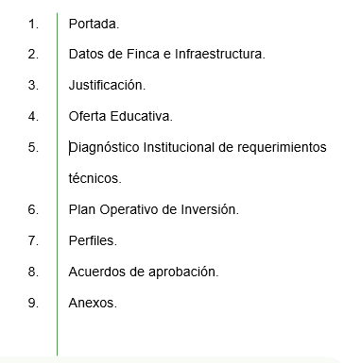
  Estructura:
La presentación formal la realiza el director(a) del centro educativo, mediante un oficio de solicitud dirigido a la Comisión Nacional de la Ley N°7372, solicitando la aprobación del Plan de Desarrollo Quinquenal.

Slide 7
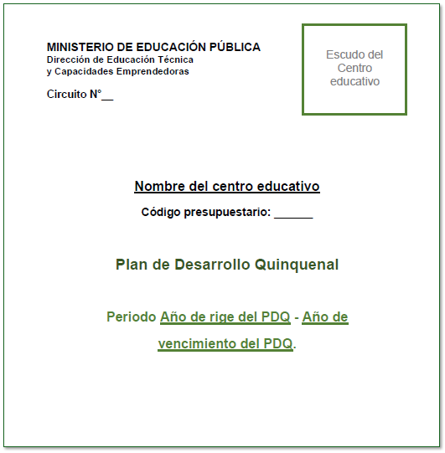
  Portada:
La portada del documento debe evidenciar el escudo del centro educativo y mostrar la información que se indica a continuación

Slide 8
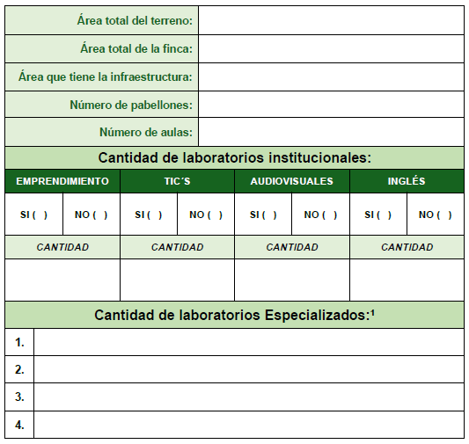
  Datos de Finca e Infraestructura
Laboratorios TIC corresponden a los Laboratorios Institucionales de Cómputo existentes.
Laboratorios Especializados
[1] Laboratorios de cómputo de las especialidades de Electrónica, Diseño Publicitario, Laboratorio de Programación e Innovación, Laboratorio de Redes y Seguridad, entre otros.

Slide 9

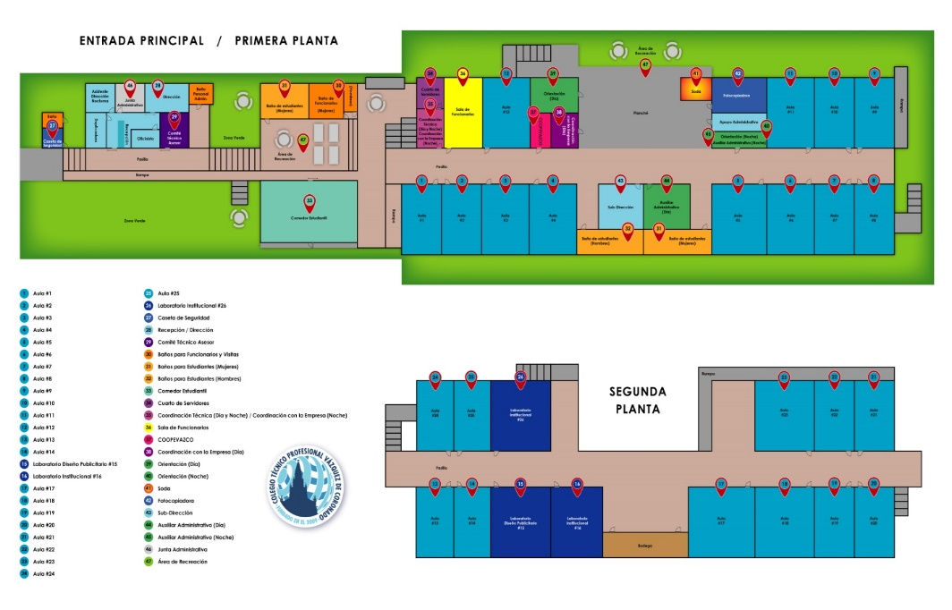
  Datos de Finca e Infraestructura – Croquis:

Slide 10
  Justificación:
Retos de la Educación Técnica
Planificación Institucional
Realizar Diagnósticos
Debilidades y Fortalezas
Prioridades en el PDQ
Responde a las preguntas:
¿Por qué se requiere la inversión en el quinquenio?
¿Cuáles necesidades equipamiento solventarán los planes de inversión?
Así como la importancia para el centro educativo.

Slide 11
  Oferta Educativa
  Colegios Técnicos Profesionales (CTP)
Oferta Educativa por N° de Grupos de las Especialidades Técnicas Sección Diurna
Especialidades | Décimo | Undécimo | Duodécimo
MODALIDAD INDUSTRIAL
MODALIDAD COMERCIAL Y SERVICIOS
MODALIDAD AGROPECUARIA
Oferta Educativa por N° de Grupos de las Especialidades Técnicas Sección Nocturna
Especialidades | Décimo | Undécimo | Duodécimo
MODALIDAD INDUSTRIAL
MODALIDAD COMERCIAL Y SERVICIOS
MODALIDAD AGROPECUARIA
Oferta Educativa por N° de Grupos de las Especialidades Técnicas PLAN A 2 AÑOS
Especialidades | 1 AÑO | 2 AÑO
MODALIDAD INDUSTRIAL
MODALIDAD COMERCIAL Y SERVICIOS
MODALIDAD AGROPECUARIA
Oferta Educativa de los Talleres Exploratorios
Nombre del Taller Exploratorio
SETIMO
OCTAVO
NOVENO
Notes:
Oferta educativa de especialidad y talleres aprobada para el curso lectivo vigente, en el momento de presentar la propuesta del PDQ.

Slide 12
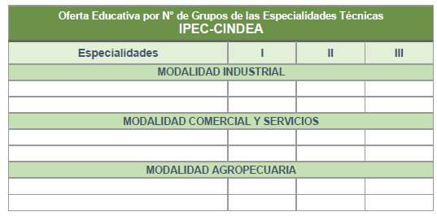
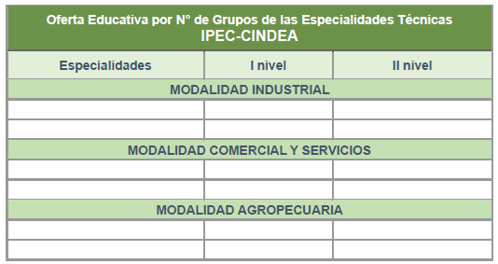
  Oferta Educativa
  Instituto Profesional de Educación Comunitaria (IPEC)
  Centros Integrados de Educación Adultos (CINDEA)
Se debe adjuntar el oficio de aprobación emitido por la Dirección de Educación Técnica y Capacidades Emprendedoras (Anexo N°1).

Slide 13
  Diagnóstico Institucional Requerimientos Técnicos
Inventario
Estado Actual
Instrumento
Por Especialidad e Institucional
Notes:
Resultado del análisis de Instrumento diagnóstico e Inventario.
Se realiza en función de la oferta educativa vigente.

Slide 14
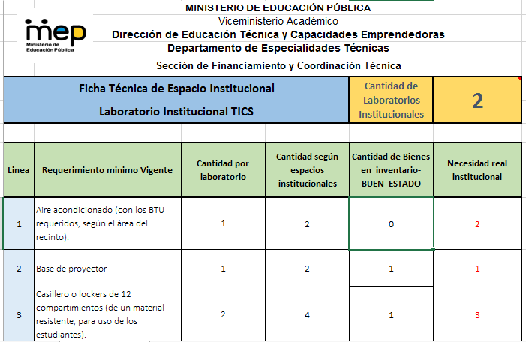
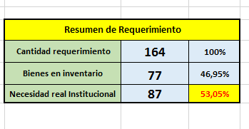
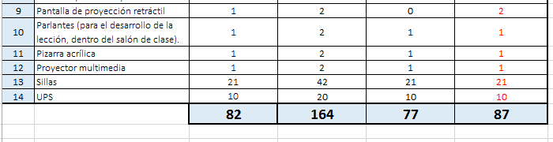

  Instrumento Diagnóstico
Ejemplos
Notes:
Instrumento diagnóstico: contiene los requerimientos técnicos vigentes de la especialidad o área de aprendizaje institucional con su respectiva cantidad, tiene un espacio para ingresar la cantidad de bienes en buen estado en el inventario, producto de lo anterior, se obtiene el porcentaje de la necesidad real de equipamiento.

Slide 15

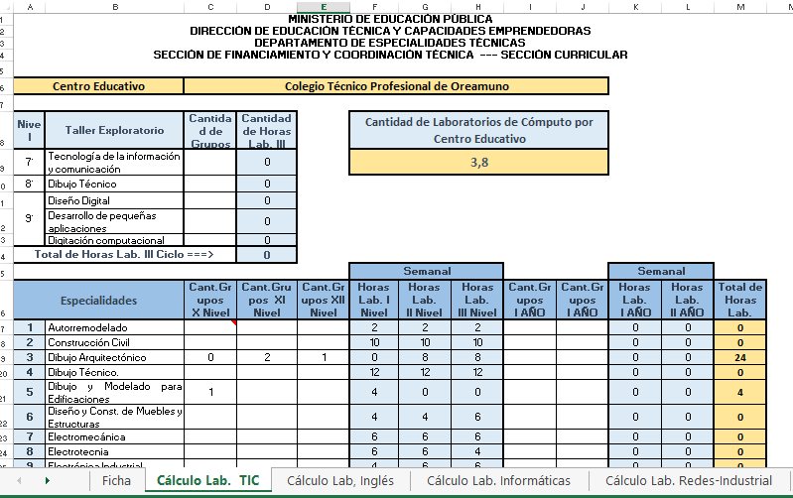
  Necesidad real equipamiento
Instrumento
Ficha Técnica
Necesidades reales = Plan Operativo

Slide 16
  Resumen General de Requerimientos Institucionales
Especialidad Técnica y/o requerimiento institucional | Requerimiento mínimo vigente | Necesidad en términos de porcentaje, considerando los bienes existentes.
1- Laboratorios TIC N°3 y N°4. | En el instrumento de diagnóstico se identifican 14 líneas con la descripción de los artículos requeridos para alcanzar el 100% de un laboratorio TIC, se aplica el instrumento diagnóstico considerando los dos laboratorios existentes. | Como resultado del análisis se determina una necesidad de equipamiento del 53,05%, para los dos laboratorios TIC, existentes. Según ficha Técnica, se requiere el equipamiento de 4 laboratorios TIC. Indicar costo aproximado
2- Especialidad de Diseño y Desarrollo Digital. | En instrumento diagnóstico contiene 93 líneas con la descripción de los artículos requeridos para obtener el 100% del equipamiento de la especialidad. | Como resultado del análisis se determina una necesidad de equipamiento del 52.84%, la infraestructura cumple con las normas DIEE. Indicar costo aproximado.
De menor a mayor

Slide 17
  Plan Operativo de Inversión
  Guía para la redacción del nombre de los planes de inversión
  Una propuesta de nomenclatura para la clasificación
  y definición de planes de inversión por parte de los centros educativos.

Slide 18
  Plan de inversión de Especialidad Técnica
Es aquel que se desarrolla en el centro educativo que imparte Educación Técnica Profesional, en apego a los requerimientos técnicos de los programas ofertados de las especialidades técnicas de las Modalidades Comercial y Servicios, Agropecuaria e Industrial generados por la Dirección de Educación Técnica y Capacidades Emprendedoras y avalados por el Consejo Superior de Educación.

Slide 19
  Plan de inversión Institucional
Es aquel que se desarrolla en el CE que imparte ETP, en apego a los requerimientos técnicos de los programas ofertados y que constituyen áreas de aprendizaje institucionales que fortalecen a las especialidades técnicas, los cuales son ejes trasversales de los programas de estudio de las especialidades técnicas que se encuentran en la malla curricular.
“Ante el apagón educativo, encendamos juntos la luz.”

Slide 20
  Estructura para establecer el nombre
1.Palabra Genérica
Equipamiento
Mantenimiento
Acondicionamiento
2.Clasificación
Especialidad
Institucional
3.Nombre
Especialidad o área específica institucional

Slide 21
Equipamiento:
Consiste en la adquisición de activos con la finalidad de equipar por primera vez, actualizar o ampliar los bienes existentes, así como, sustituir activos robados o en condiciones de obsolescencia y/o inservibilidad. Este concepto abarca la adquisición de: Equipos, Herramientas, Mobiliario, Consumibles, Semovientes, Software, entre otros.

Slide 22
Mantenimiento:
Constituye acciones de índole preventiva y/o correctiva para el buen funcionamiento de los activos adquiridos con fondos de la Ley N°7372. Este concepto se encuentra asociado a la adquisición de: Repuestos, Insumos para limpieza de activos y/o Mano de obra necesaria.

Slide 23
Acondicionamiento:
Se refiere al mejoramiento de las condiciones de la infraestructura clasificado como “Obra de mantenimiento menor” por la Dirección de Infraestructura Educativa (DIE) del MEP, con la finalidad de mejorar los espacios físicos en que se desarrollan los programas de las especialidades técnicas.

Slide 24
  Posible combinación para definir el nombre
1. Equipamiento
2. Equipamiento y Acondicionamiento
3. Equipamiento y Mantenimiento
4. Equipamiento, Acondicionamiento y Mantenimiento
5. Acondicionamiento y Mantenimiento
6. Acondicionamiento*
7. Mantenimiento*

Slide 25
  Clasificación:
Especialidad o Institucional | Especialidad o Área Institucional | Número
Especialidad | Agropecuaria
Especialidad | Contabilidad
Institucional | Laboratorio TIC | N°2, N°3
Institucional | Laboratorio de Idiomas | N°1, N°2

Slide 26
Ejemplos de nombres:
1. Equipamiento de Agroecología
2. Equipamiento y Acondicionamiento de Agroecología
3. Equipamiento y Mantenimiento de Agroecología
4. Equipamiento, Acondicionamiento y Mantenimiento de Agroecología
5. Acondicionamiento y Mantenimiento de Agroecología
6. Acondicionamiento de Agroecología
7. Mantenimiento de Agroecología

Slide 27
Ejemplos de nombres:
1. Equipamiento de Laboratorio TIC N°1, 2 y 3
2. Equipamiento y Acondicionamiento de Laboratorio TIC N°1, 2 y 3
3. Equipamiento y Mantenimiento de Laboratorio TIC N°1, 2 y 3
4. Equipamiento, Acondicionamiento y Mantenimiento de Laboratorio TIC N°1, 2 y 3
5. Acondicionamiento y Mantenimiento de Laboratorio TIC N°1, 2 y 3
6. Acondicionamiento de Laboratorio TIC N°1, 2 y 3
7. Mantenimiento de Laboratorio TIC N°1, 2 y 3
“Ante el apagón educativo, encendamos juntos la luz.”

Slide 28
  Caso especial:
  Acondicionamiento y mantenimiento
Existe un caso especial, donde el plan de inversión responde a las especialidades técnicas y a la vez tiene un enfoque institucional
1. Acondicionamiento institucional de Infraestructura Técnica
2. Mantenimiento institucional de los Activos de la Ley N°7372

Slide 29
  Nota:
Los centros educativos, deben atender el mantenimiento y el acondicionamiento en los planes de inversión específicos (por especialidad), solo se autorizará la categoría especial en aquellos casos que, por eficiencia y eficacia, resulte ventajoso resolver la necesidad de forma integral.
“Ante el apagón educativo, encendamos juntos la luz.”

Slide 30
Plan Operativo de Inversión:
Nombre | Objetivo | Indicador | Periodo
 |  |  | 2024 | 2025 | 2026 | 2027 | 2028
Equipamiento de los Laboratorios TIC N°1 y N°2. | Equipar los Laboratorios TIC N°1 y N°2 con los requerimientos mínimos para el desarrollo de las especialidades. | 2 Laboratorios de cómputo institucionales equipados al 100%. | X
Equipamiento y acondicionamiento de … | Equipar y acondicionar la Especialidad de ... con los requerimientos mínimos de duodécimo nivel para fortalecer el proceso de enseñanza y aprendizaje | Especialidad equipada y acondicionada al 90%. |  | X
Mantenimiento de … |  |  |  |  | X
Acondicionamiento institucional de Infraestructura Técnica |  |  |  |  |  | X
Nota:
Por cada periodo se debe incluir un máximo de tres Planes de Inversión, según Acta N°26, Acuerdo N° 6. La comisión en pleno acuerda que se deben presentar por Institución tres proyectos como máximo con su respectiva justificación para el proceso enseñanza-aprendizaje, ...

Slide 31
Perfiles:
Perfil N° ___ (anotar el N° del perfil, según periodo)
Nombre:
Descripción:
Objetivo:
Bienes y Servicios:
Año de Financiamiento: | Costo aproximado | ₡00.000.000,00
20XX | Financiamiento | Ley N°7372
Notes:
Descripción: Describir en forma general en qué consiste el Plan de Inversión, debe tener relación con el nombre, indicar si el equipamiento se da por primera vez o si corresponde a sustitución de bienes.
Bienes y servicios: Especificar los bienes (cantidad) y servicios del plan de inversión. Planes de acondicionamiento detallar en qué consiste.

Slide 32
Descripción del perfil:
Mantenimiento institucional de los Activos de la Ley N°7372
Debe especificar las áreas de aprendizaje donde se encuentra los activos: Laboratorios N°1 y N°2, Laboratorio de Emprendimiento e Innovación, Módulo de Turismo, Talleres, entre otros
Acondicionamiento institucional de Infraestructura Técnica
Debe especificar las áreas a intervenir: Pabellón 1 de Contabilidad, Laboratorios de Idiomas, entre otros (pintura del techo, piso, ventanales, verjas, entre otros).

Slide 33
Acuerdos de Aprobación:
Ente emisor | N° de Acta | N° de Acuerdo | Fecha | N° Anexo
Comisión Institucional de la Ley N°7372
Reunión del Área Técnica
Junta Administrativa
“Ante el apagón educativo, encendamos juntos la luz.”

Slide 34
Anexos:
 | Anexo N°1: | Oficio de aprobación de la oferta educativa para el curso lectivo vigente emitido por la Dirección de Educación Técnica y Capacidades Emprendedoras.
 | Anexo N°2: | Copia del Folio del Acta de Aprobación de Comisión Institucional de la Ley N°7372.
 | Anexo N°3: | Copia del Folio del Acta de Aprobación de Consejo Técnico.
 | Anexo N°4: | Copia del Folio del Acta de Aprobación de Junta Administrativa.
 | Anexo N°5: | Instrumentos de diagnóstico de requerimientos de especialidades técnicas. (Se adjuntan al documento en formato Excel)
 | Anexo N°6: | Cualquier otra información relevante.

Slide 35





Orden de presentación de los archivos digitales:

Slide 36
Consultas
PDQ- 2023

